Slide 1
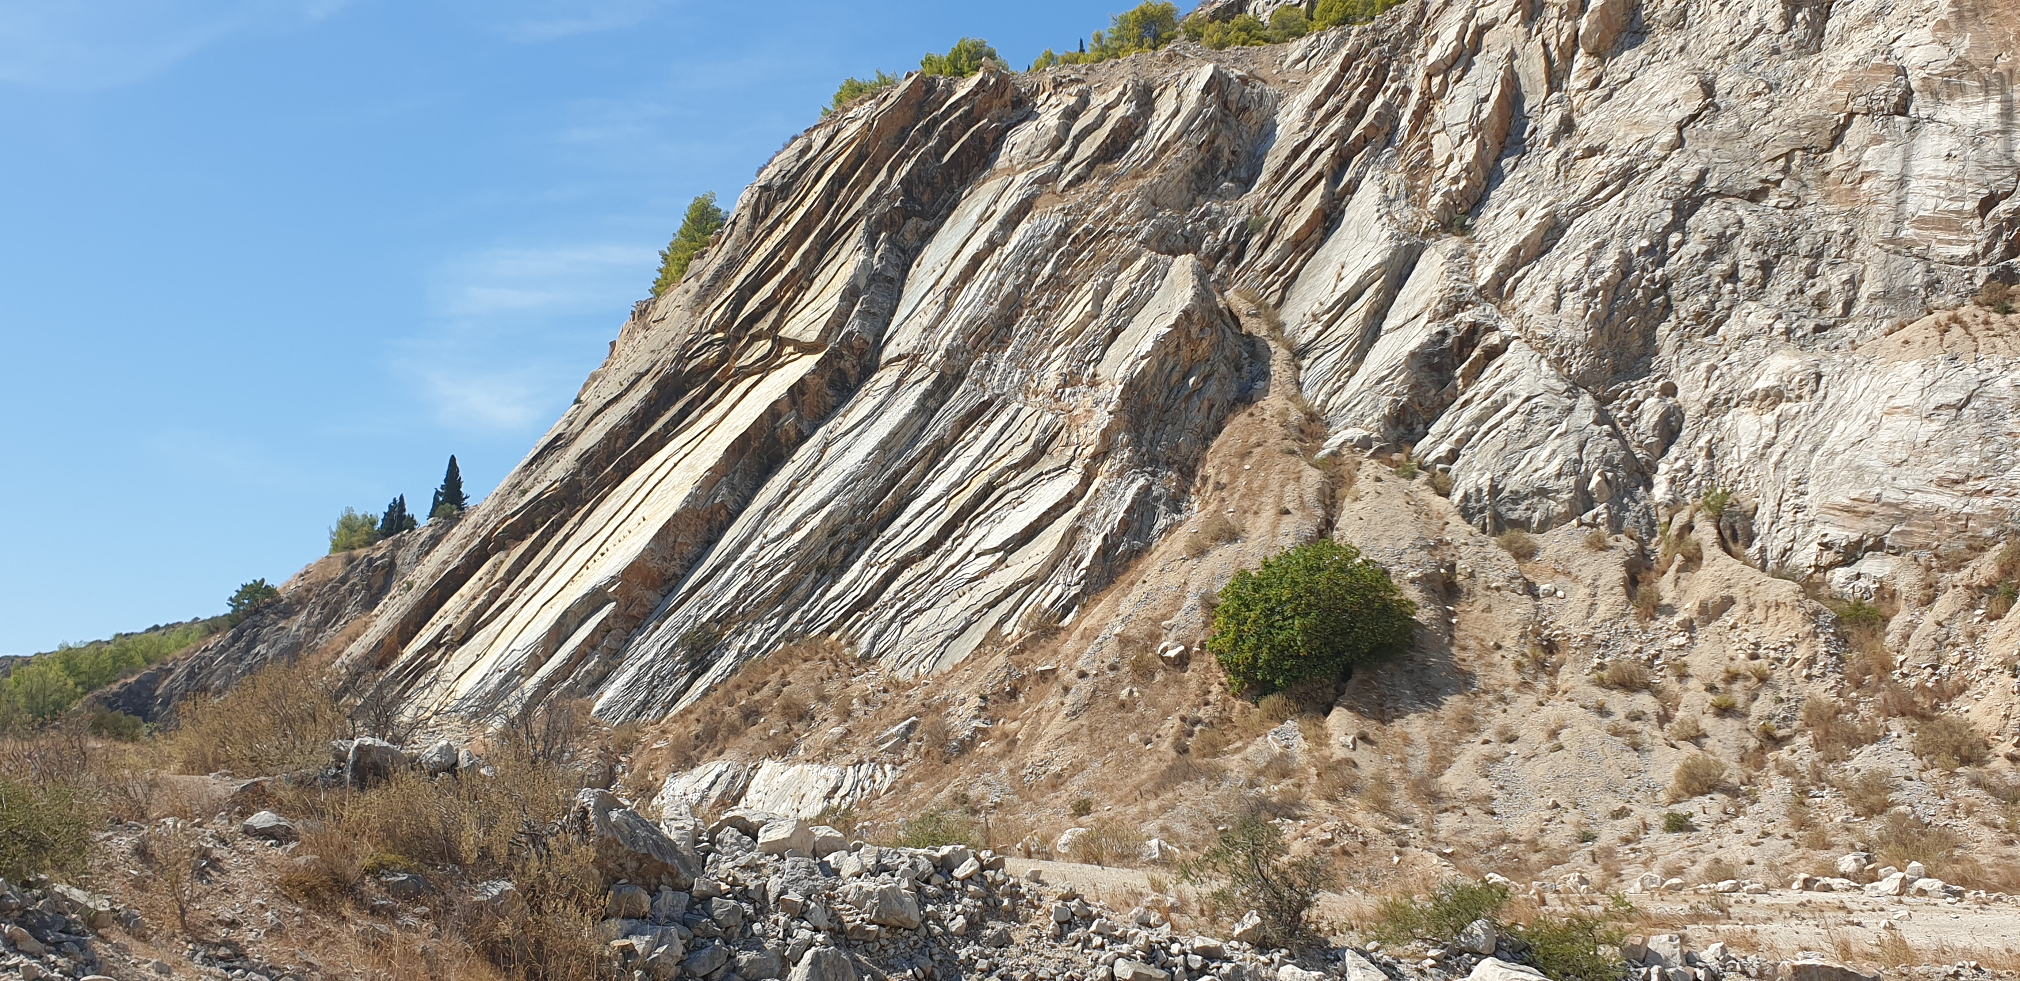
Μελέτες Γεωλογικής Καταλληλότητας (ΜΓΚ)
Ενεργότητα ρηγμάτων-Σεισμοτεκτονική μελέτη

Slide 2
1. Εντοπισμός και Χαρτογράφηση Ρηγμάτων
Δεν αποτελούν όλα τα ρήγματα κίνδυνο. Η μελέτη επικεντρώνεται στα ενεργά ρήγματα, δηλαδή εκείνα που έχουν δώσει μετακίνηση κατά το Πλειστόκαινο ή το Ολόκαινο (τα τελευταία 10.000 - 100.000 χρόνια).
Υπαίθρια έρευνα: Εντοπισμός "κατόπτρων" (λείες επιφάνειες πάνω στο βράχο που μαρτυρούν κίνηση).
Τεκτονική ανάλυση: Προσδιορισμός της διεύθυνσης, της κλίσης και του είδους του ρήγματος (κανονικό, ανάστροφο ή οριζόντιας μετατόπισης).
Στάδια μελέτης σε ΜΓΚ και εξειδικευμένης σεισμοτεκτονικής μελέτης
2. Σεισμοτεκτονική Αξιολόγηση
Εδώ εξετάζεται η σχέση των ρηγμάτων με την ιστορική σεισμικότητα της περιοχής.
Ιστορικά δεδομένα: Καταγραφή σεισμών που έχουν συμβεί στο παρελθόν και σύνδεσή τους με συγκεκριμένα ρήγματα.
Επικεντρική κατανομή: Χάρτες που δείχνουν πού εντοπίζονται τα επίκεντρα των σεισμών σε σχέση με τις τεκτονικές δομές.
Μέγιστος Αναμενόμενος Σεισμός: Υπολογισμός του μεγέθους που μπορεί να δώσει ένα ρήγμα βάσει του μήκους του.

Slide 3
3. Ζώνες Ασφαλείας και "Αδόμητες" Ζώνες
Όταν ένα ενεργό ρήγμα εντοπίζεται εντός μιας προς δόμηση περιοχής, η μελέτη ορίζει ζώνες προστασίας:
Ζώνη Επιρροής: Μια λωρίδα εδάφους εκατέρωθεν του ίχνους του ρήγματος (συνήθως 20-50 μέτρα) όπου η δόμηση απαγορεύεται αυστηρά, καθώς η παραμόρφωση του εδάφους σε περίπτωση σεισμού θα προξενούσε βλάβη οποιοδήποτε κτίριο.
Τεχνικά Έργα: Αν το έργο είναι κρίσιμο (π.χ. γέφυρα ή αγωγός), η μελέτη προτείνει ειδικές κατασκευές που "αντέχουν" τη μετακίνηση.
4. Δευτερογενή Σεισμικά Φαινόμενα
Η σεισμοτεκτονική ανάλυση δεν αφορά μόνο τις εδαφικές διαρρήξεις και την μετατόπιση του εδάφους, αλλά και τι μπορεί να προκαλέσει η δόνηση:
Ρευστοποίηση: Σε αμμώδη εδάφη με υψηλό υδροφόρο ορίζοντα, ο σεισμός μετατρέπει το έδαφος σε "ρευστό", προκαλώντας διαφορική βύθιση κτιρίων.
Κατολισθήσεις: Η σεισμική επιτάχυνση μπορεί να ενεργοποιήσει ασταθή πρανή.

Slide 4
Ο υπολογισμός του Μέγιστου Αναμενόμενου Σεισμού (Maximum Credible Earthquake - MCE) είναι το κρισιμότερο στάδιο μιας σεισμοτεκτονικής μελέτης, καθώς καθορίζει τις παραμέτρους για τον αντισεισμικό σχεδιασμό των κατασκευών.
Η διαδικασία βασίζεται κυρίως στην παραδοχή ότι το μέγεθος ενός σεισμού είναι ανάλογο με τις διαστάσεις του ρήγματος που ενεργοποιείται.
1. Εμπειρικές Σχέσεις Μεγέθους – Μήκους (Scaling Laws)
Η πιο διαδεδομένη μέθοδος είναι η χρήση παγκόσμιων ή τοπικών εμπειρικών εξισώσεων, όπως αυτές των Wells & Coppersmith (1994). Οι εξισώσεις αυτές συνδέουν το μέγεθος Mw) με το ορατό μήκος του ρήγματος στην επιφάνεια (L).
Mw = (a + b) x log(L)
Όπου a και b είναι σταθερές που εξαρτώνται από τον τύπο του ρήγματος (κανονικό, ανάστροφο, οριζόντιας μετατόπισης). Για παράδειγμα, στην Ελλάδα χρησιμοποιούνται συχνά οι σχέσεις των Παπαζάχου et al. που είναι προσαρμοσμένες στον ελληνικό χώρο.

Slide 5
2. Προσδιορισμός του "Σεισμογόνου Βάθους"
Δεν αρκεί μόνο το μήκος. Για να βρούμε το συνολικό μέγεθος, πρέπει να εκτιμήσουμε την επιφάνεια του ρήγματος (A = Μήκος Χ Πλάτος).
Το Πλάτος (W) εξαρτάται από το πάχος του σεισμογόνου στρώματος του φλοιού (συνήθως τα πρώτα 15-20 χλμ στην Ελλάδα).
Όσο μεγαλύτερη είναι η επιφάνεια που "σπάει", τόσο περισσότερη ενέργεια απελευθερώνεται (Σεισμική Ροπή M0).
3. Στατιστική Ανάλυση (Μέθοδος Gutenberg-Richter)
Αν διαθέτουμε ένα καλό ιστορικό κατάλογο σεισμών για την περιοχή, χρησιμοποιούμε τη σχέση:
log₁₀ N = a - bM
N: Ο αριθμός των σεισμών μεγέθους ≥M.
a: Η συνολική σεισμικότητα της περιοχής.
b: Η αναλογία μεταξύ μικρών και μεγάλων σεισμών (συνήθως κοντά στο 1.0).
Με αυτή τη μέθοδο προβλέπουμε τη συχνότητα εμφάνισης ενός μεγάλου σεισμού σε ένα συγκεκριμένο χρονικό παράθυρο (π.χ. τα επόμενα 50 ή 100 χρόνια).

Slide 6
4. Παλαιοσεισμολογία
Σε περιπτώσεις κρίσιμων υποδομών (π.χ. φράγματα), πραγματοποιείται διάνοιξη παλαιοσεισμολογικών τάφρων.
Εξετάζονται τα στρώματα του εδάφους και τις στρωματογραφίας της οροφής του ρήγματος για ίχνη/ενδείξεις παλαιότερων σεισμικών γεγονότων (κολλουβιακές σφήνες κλπ).
Αν βρεθεί ότι το ρήγμα έχει δώσει στο παρελθόν μετατόπιση π.χ. 1 μέτρου, αυτό μας επιτρέπει να υπολογίσουμε με ακρίβεια το μέγεθος εκείνου του συγκεκριμένου γεγονότος.
5. Τιμές Σεισμικής Επιτάχυνσης (PGA)
Αφού βρούμε το μέγεθος (Mw), το επόμενο βήμα στη μελέτη καταλληλότητας είναι να υπολογίσουμε την Peak Ground Acceleration (PGA), δηλαδή πόσο δυνατά θα "κουνηθεί" το έδαφος στη συγκεκριμένη θέση, λαμβάνοντας υπόψη την απόσταση από το ρήγμα και το είδος του εδάφους (βράχος vs. χαλαρά ιζήματα).

Slide 7
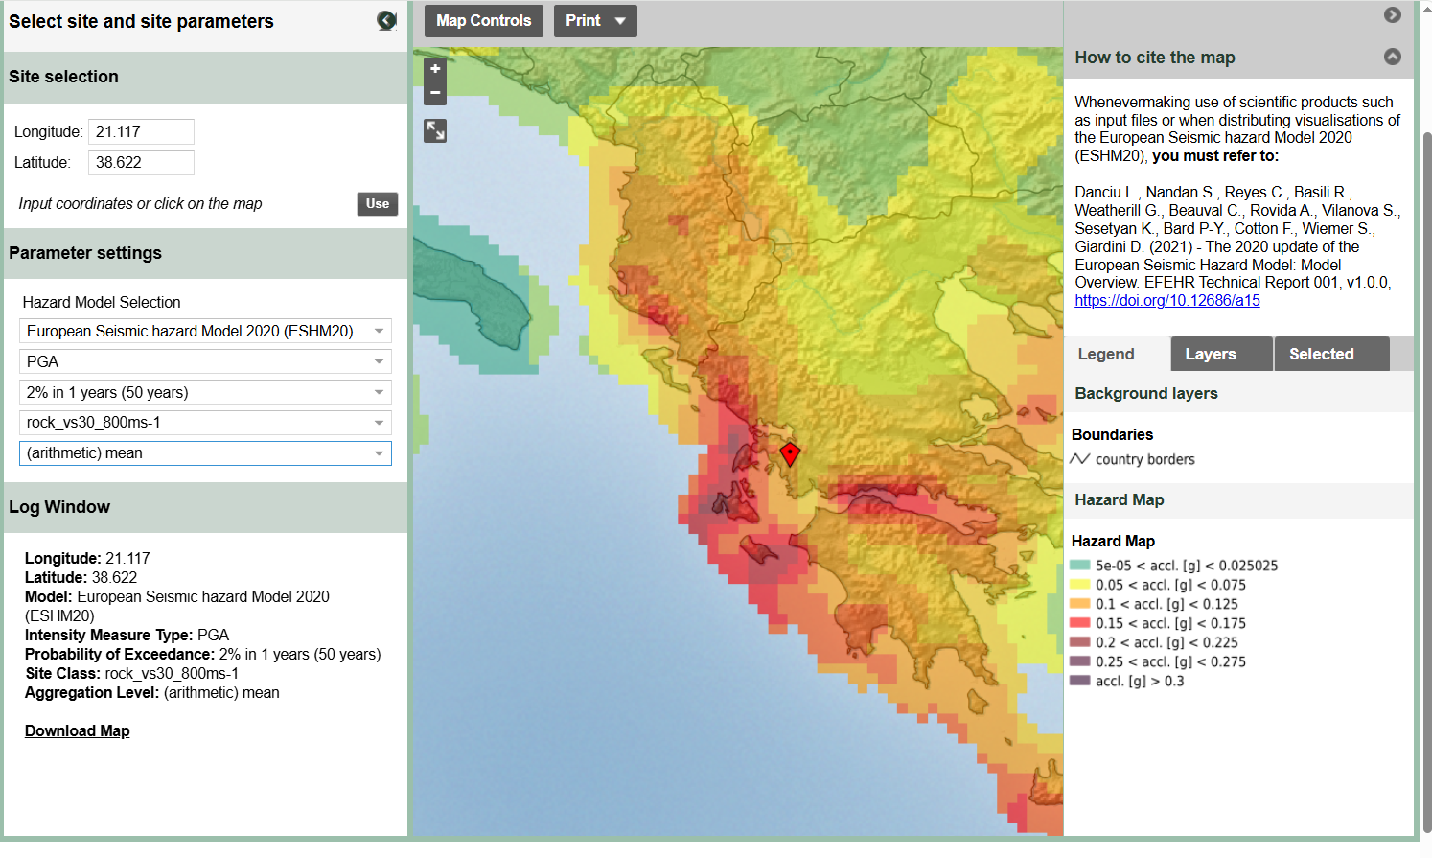
http://hazard.efehr.org/en/hazard-data-access/hazard-maps/
European Facilities for Earthquake Hazard and Risk (EFEHR)

Slide 8
Δεδομένα Περιοχής (Σχέση Gutenberg-Richter)
Έστω ότι μελετάμε μια περιοχή όπου η στατιστική ανάλυση των ιστορικών σεισμών μας έδωσε τη σχέση:
log₁₀N = 4.5 – 1.0 Μ
Αν θέλουμε να βρούμε πόσο συχνά συμβαίνει ένας σεισμός μεγέθους M> 6.0:
log₁₀ N = 4.5 - (1.0 x 6.0)
log₁₀ N = -1.5
N = 10^{-1.5} =0.0316 σεισμοί ανά έτος.
2. Υπολογισμός Περιόδου Επανεμφάνισης (T)
Η μέση περίοδος επανεμφάνισης είναι το αντίστροφο του ετήσιου ρυθμού (N):
T = 1/N = 1/0.0316 =31.6 έτη
Αυτό σημαίνει ότι, στατιστικά, ένας σεισμός M ≥6.0 συμβαίνει στην περιοχή περίπου κάθε 32 χρόνια.
3. Πιθανότητα Εμφάνισης στα επόμενα 50 χρόνια
Για να βρούμε την πιθανότητα (P) να συμβεί τουλάχιστον ένας τέτοιος σεισμός στο χρονικό διάστημα t = 50 έτη, χρησιμοποιούμε τον τύπο:
P(t) = 1 - e^{-N t}
Εφαρμογή:
N = 0.0316
t = 50
N t = 0.0316 x 50 = 1.58 (αυτός είναι ο αναμενόμενος αριθμός σεισμών στα 50 έτη)
P(50) = 1 - e^{-1.58}
P(50) = 1 - 0.206, P(50) = 0.794 ή 79.4%

Slide 9
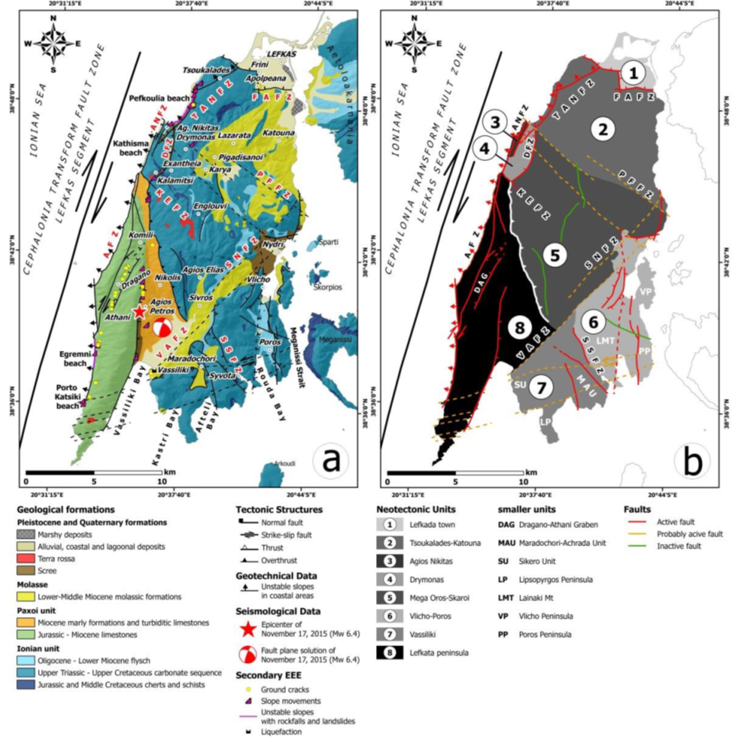
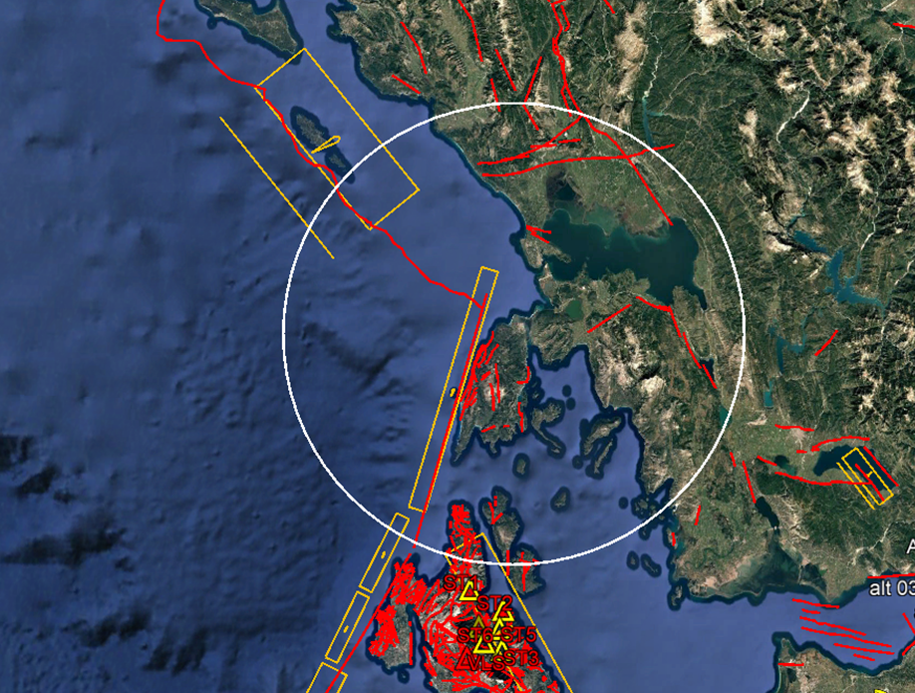
Χρησιμοποιούνται κυρίως οι δύο γνωστές βάσεις ενεργών ρηγμάτων α) η βάση GreDaSS, (Sboras 2011, Caputo et al., 2012, Caputo and Pavlides 2013) και β) η βάση NOAFAULTS 5.01 (Ganas et al., 2013). Κατά τη διάρκεια της εκπόνησης της συγκεκριμένης μελέτης δημοσιεύτηκε και μια νέα βάση ενεργών ρηγμάτων με βάση γεωμορφολογικά χαρακτηριστικά του αναγλύφου, σε κλίμακα 1:25000 και πάνω στο λεπτομερές υπόβαθρο του Κτηματολογίου, η βάση AFG (Active Faults of Greece; Begg et al., 2025) οπότε μπορούν να συμπεριλαμβάνονται και ρήγματα αυτής της βάσης δεδομένων σε μια μελέτη. Επίσης στοιχεία μπορούν να συμπεριληφθούν και από τους Νεοτεκτονικούς χάρτες.
Ρήγματα στην ευρύτερη περιοχή και σε ακτίνα 50 km από τη θέση μελέτης (ενεργά ρήγματα από GreDaSS και NOAFAULTS)

Slide 10
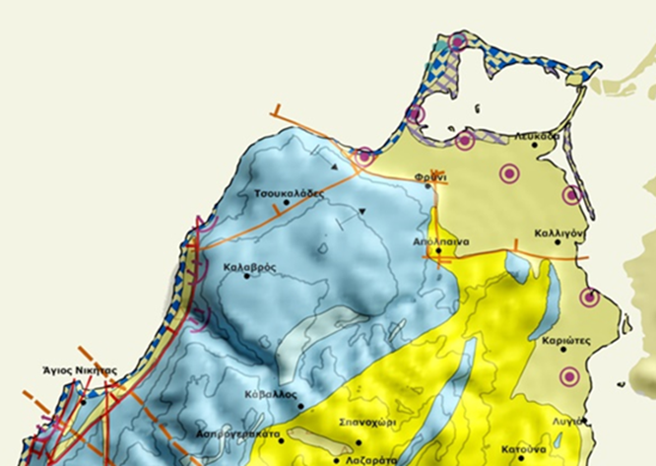
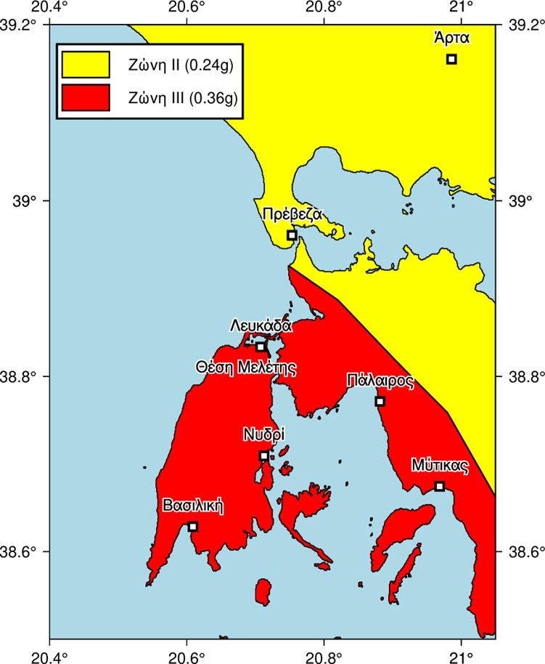
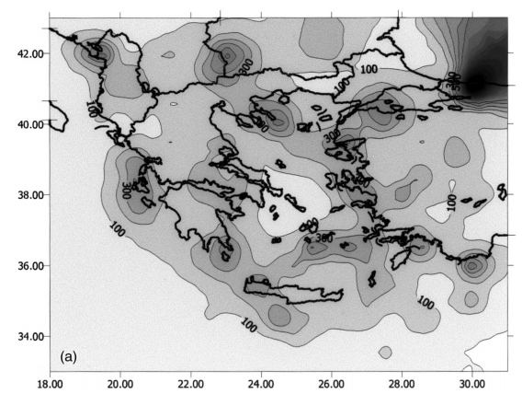
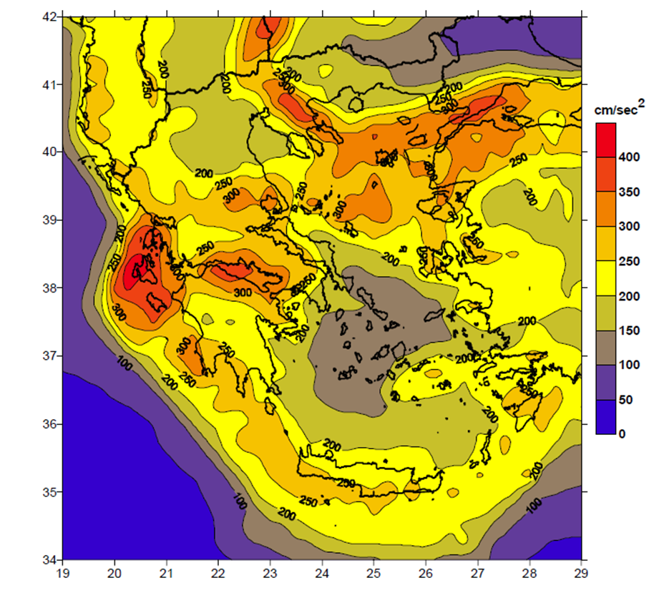
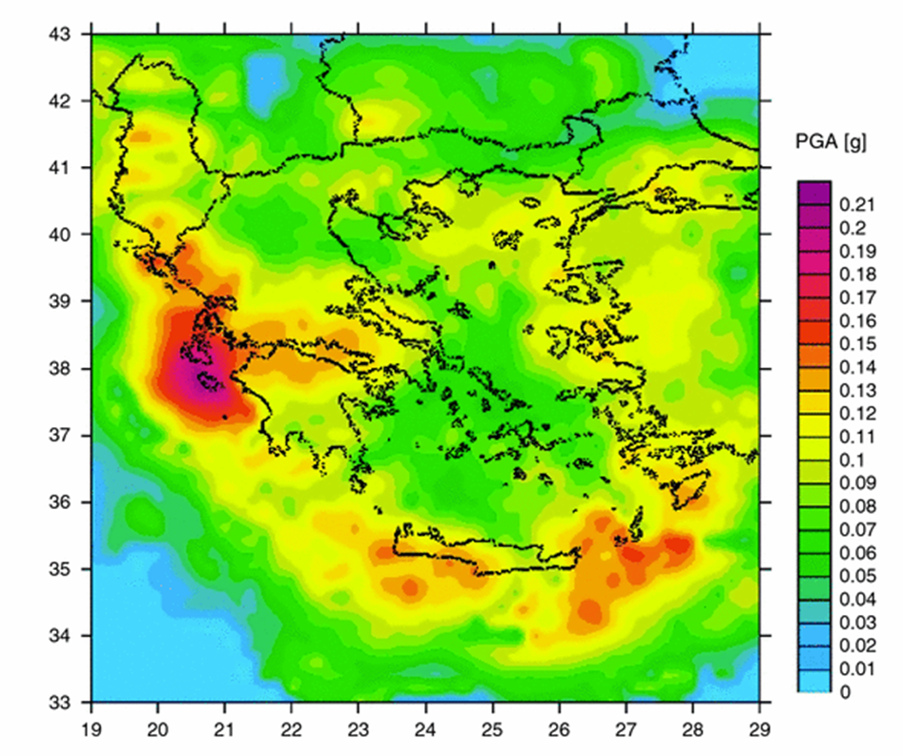
Σύμφωνα με τον τρέχοντα χάρτη σεισμικής επικινδυνότητας της Ελλάδας (Ενημέρωση του Ελληνικού Αντισεισμικού Κώδικα ΕΑΚ, 2003, http://www.oasp.gr/) η θέση μελέτης βρίσκεται στη Ζώνη III
Burton et al. (2003)
Στην εργασία αυτή οι συγγραφείς χρησιμοποιούν έναν νέο σεισμικό κατάλογο για τα έτη 1900-1999, κατανομές Gumbel για ακραία γεγονότα και νέες σχέσεις απόσβεσης, για να υπολογίσουν τη σεισμική επικινδυνότητα του Ελλαδικού χώρου. Στο Σχήμα 3.2 παρουσιάζονται τα αποτελέσματα για 90% πιθανότητα μη υπέρβασης για 50 χρόνια. Στην περιοχή μελέτης προτείνονται τιμές της σεισμικής επικινδυνότητας ~300cm/s².
Tsapanos et al. (2004) Στην εργασία αυτή οι συγγραφείς χρησιμοποιούν μια μεθοδολογία υπολογισμού της σεισμικής επικινδυνότητας χωρίς τη χρήση σεισμικών πηγών σε συνδυασμό με ιστορικούς και σύγχρονους καταλόγους σεισμών. Τα αποτελέσματα για 90% πιθανότητα μη υπέρβασης για 50 χρόνια παρουσιάζονται στο Σχήμα 3.3. Στην περιοχή μελέτης προτείνονται τιμές της σεισμικής επικινδυνότητας ~0.15g-0.16g.
Χάρτης σεισμικής επικινδυνότητας (πιθανολογική προσέγγιση) από Papaioannou et al. 2008.
Αποτελέσματα σεισμικής επικινδυνότητας σύμφωνα με Burton et al., 2003.
ΣΕΙΣΜΙΚΗ ΕΠΙΚΙΝΔΥΝΟΤΗΤΑ ΣΤΗΝ ΕΛΛΑΔΑ–ΥΦΙΣΤΑΜΕΝΕΣ ΜΕΛΕΤΕΣ

Slide 11
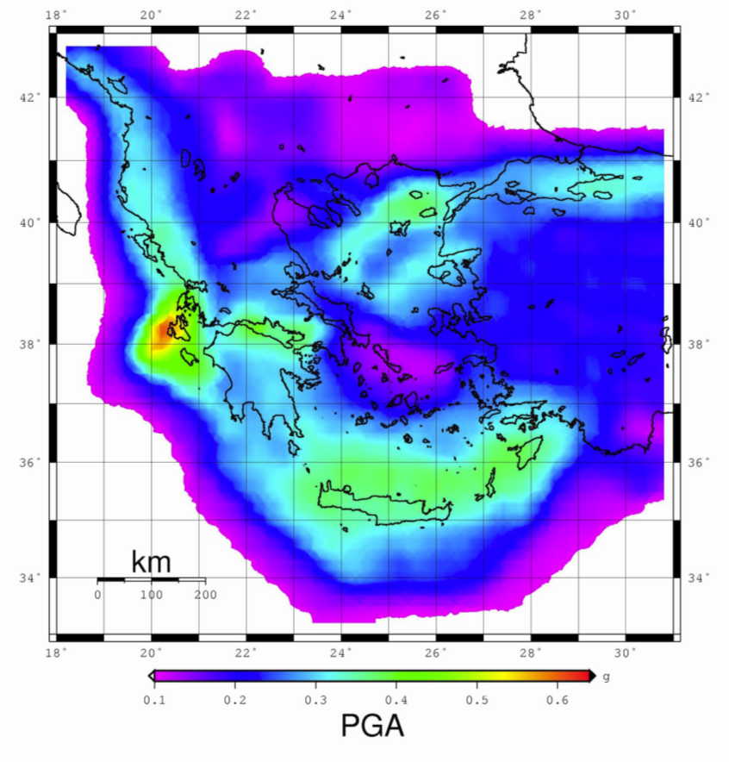
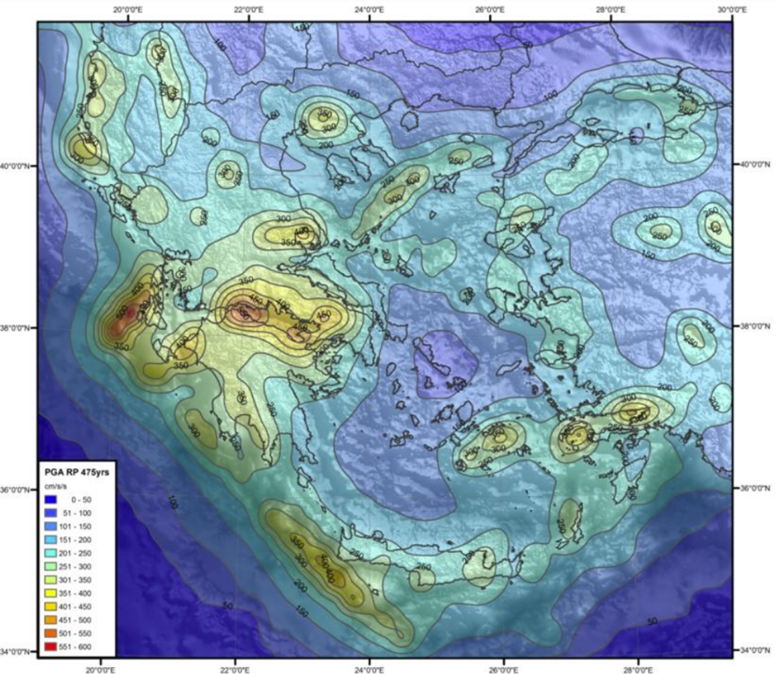
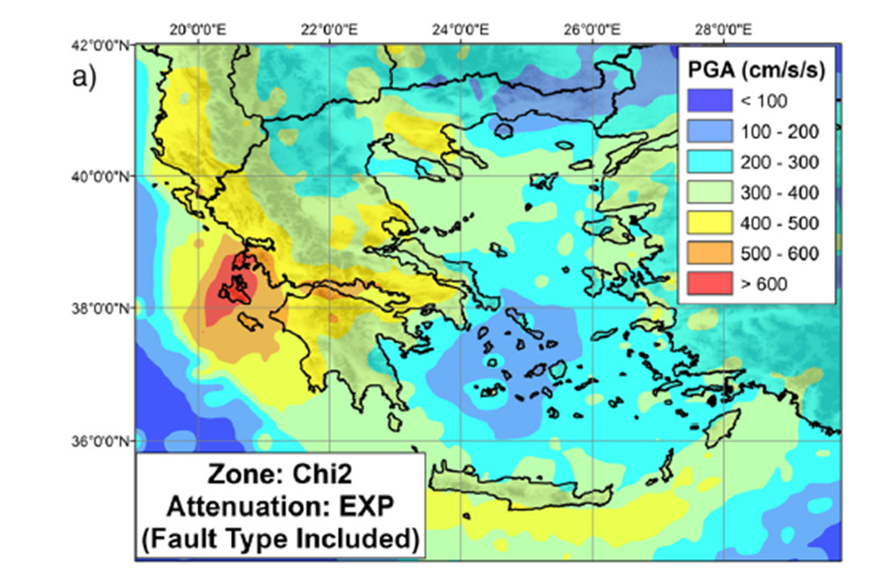
ΣΕΙΣΜΙΚΗ ΕΠΙΚΙΝΔΥΝΟΤΗΤΑ ΣΤΗΝ ΕΛΛΑΔΑ–ΥΦΙΣΤΑΜΕΝΕΣ ΜΕΛΕΤΕΣ
Αποτελέσματα πιθανολογικής εκτίμησης της σεισμικής επικινδυνότητας από Vamvakaris, 2010
Χάρτης σεισμικής επικινδυνότητας (σε PGA) για σεισμικό υπόβαθρο, περίοδος επανάληψης 475 χρόνια (Segkou, 2010).
Χάρτης σεισμικής επικινδυνότητας (σε PGA) περίοδος επανάληψης 475 χρόνια από Weatherhill and Burton (2010)

Slide 12
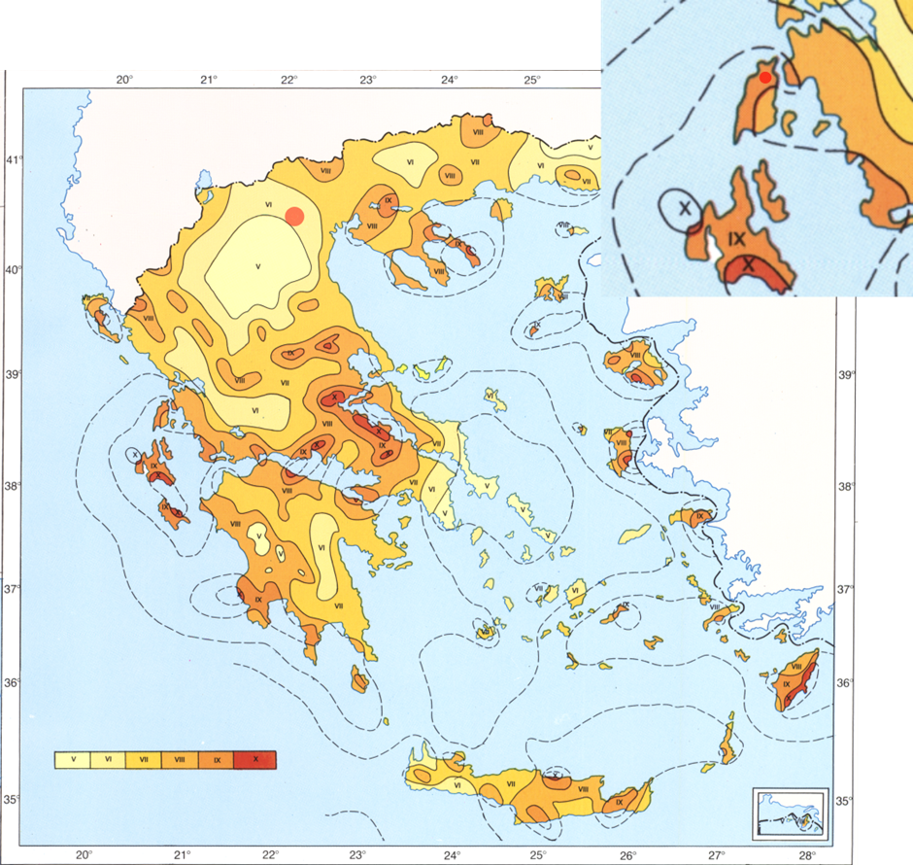
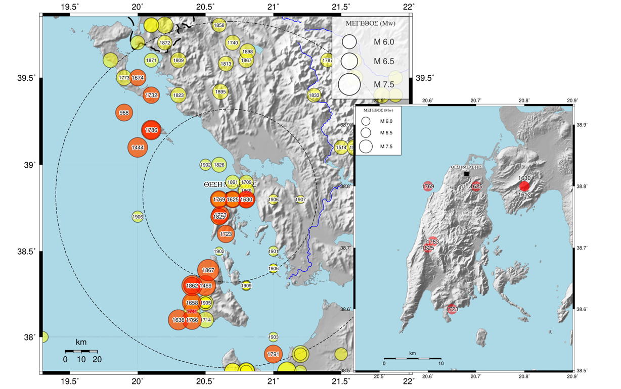
Ιστορικοί σεισμοί (500πΧ έως 1910μΧ) στην περιοχή μελέτης (με κόκκινο χρώμα είναι οι σεισμοί με μέγεθος Μ>6.5) (Papazachos and Papazachou, 2003)
Παράλληλα με τον κατάλογο των Papazachos et al. (2000) χρησιμοποιήθηκαν και τα στοιχεία που περιέχονται στο «Ευρωπαϊκό Αρχείο Ιστορικών Δεδομένων για τους Σεισμούς 1000-1899», (European Archive of Historical Earthquake Data 1000-1899,AHEAD) Albini et al., 2013. Το AHEAD αποτελεί μια ολοκληρωμένη βάση δεδομένων ιστορικών σεισμών, η οποία συγκεντρώνει και οργανώνει το σύνολο των διαθέσιμων πληροφοριών για κάθε σεισμικό γεγονός (Locati et al., 2014).
Γενικευμένος χάρτης μέγιστων εντάσεων που παρατηρήθηκαν στον Ελλαδικό χώρο κατά την περίοδο 1700-1981, από Σεισμοτεκτονικό Χάρτη της Ελλάδος, ΟΑΣΠ (κλίμακα 1:500.000).

Slide 13
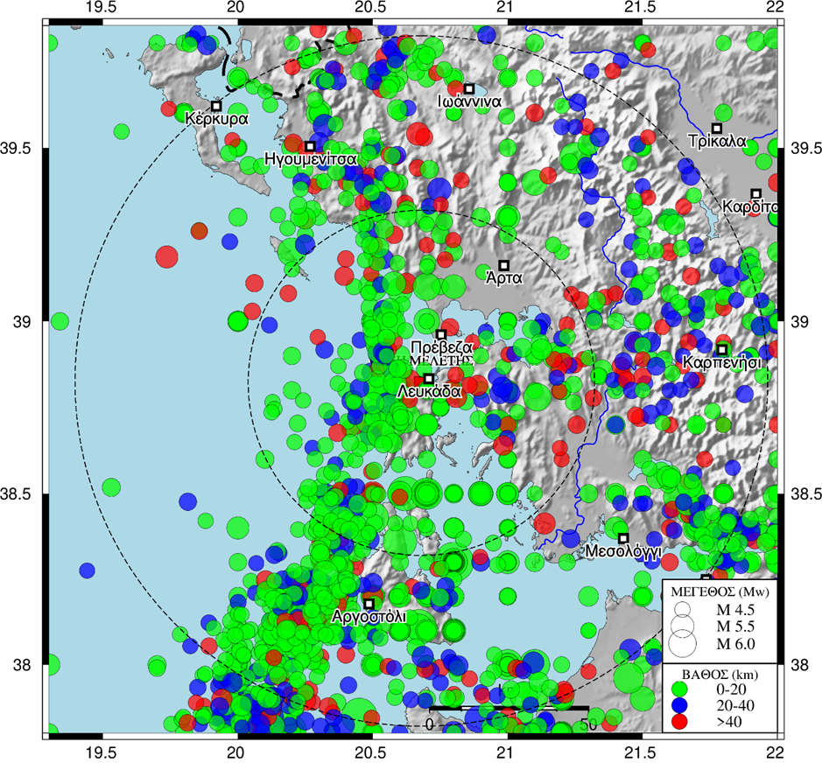
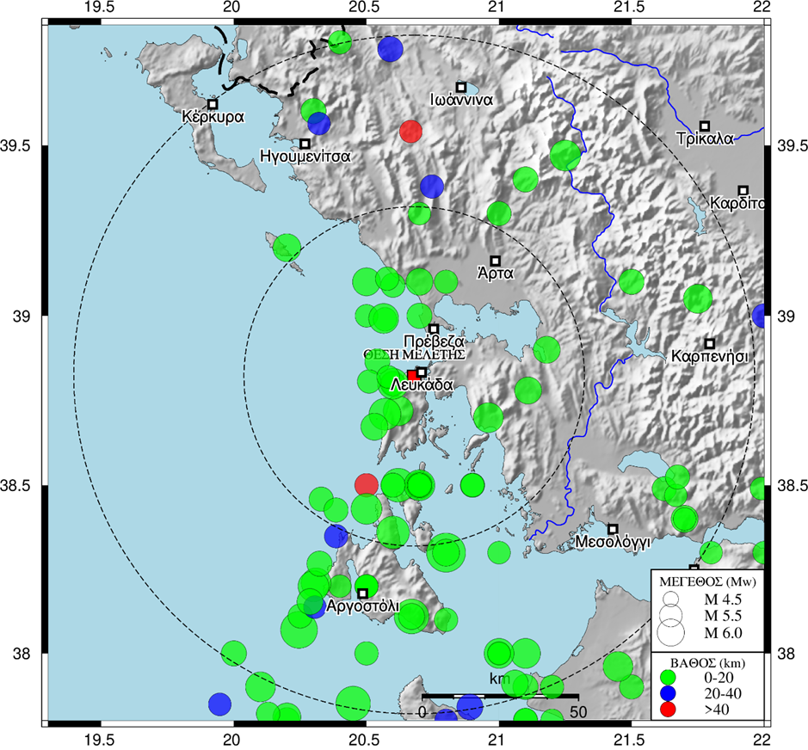
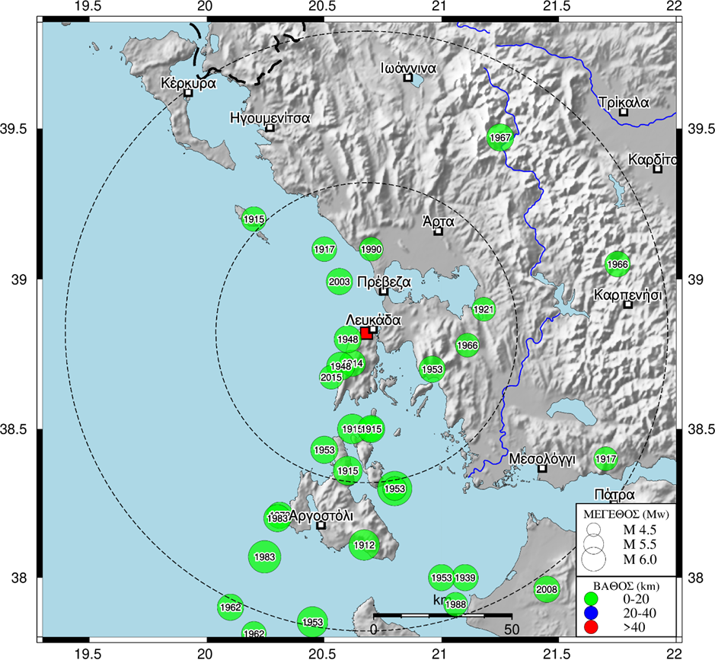
Ενόργανη σεισμικότητα στην περιοχή μελέτης (Mw>4.5, 1900-2023)
Ενόργανη σεισμικότητα στην περιοχή μελέτης (Mw>5.5, 1900-2023)
Ενόργανη σεισμικότητα στην περιοχή μελέτης (Mw>6.0, 1900-2023)
Αρκετοί κατάλογοι σεισμικότητας είναι διαθέσιμοι στο διαδίκτυο π.χ. στο ΓΙ-ΕΑΑ (http:/www.gein.noa.gr/services/cat.html), στον Τομέα Γεωφυσικής, του Τμήματος Γεωλογίας, του Αριστοτελείου Πανεπιστημίου (http:/geophysics.geo.auth.gr/ss/) και στο Εργαστήριο Σεισμολογίας του ΕΚΠΑ (http://dggsl.geol.uoa.gr/).

Slide 14
Με στόχο τον καθορισμό ζωνών ρηγματικής επιρροής - ειδικής δόμησης υπό προϋποθέσεις, είτε και ζωνών απαγόρευσης της δόμησης (ζώνες προστασίας) εντός των υπό μελέτη περιοχών για την αντιμετώπιση της σεισμικής δράσης, οι μελετητές θα συμπεριλαμβάνουν και θα εξετάζουν περαιτέρω τα ρήγματα που: ι) αξιολογούνται αναλυτικά σε διδακτορικές διατριβές που παρατίθενται, και ιι) αυτά που είναι καταχωρημένα στους Γεωλογικούς, Σεισμοτεκτονικούς, Νεοτεκτονικούς Χάρτες, καθώς και σε ψηφιακές βάσεις δεδομένων, αλλά ταυτόχρονα είναι συνδεδεμένα με ενόργανο ή ιστορικά καταγεγραμμένο σεισμό και διατίθενται για αυτά επαρκή στοιχεία για τα χαρακτηριστικά τους (γωνίες παράταξης/κλίσης/ολίσθησης, εστιακό βάθος σεισμού που συνδέεται με το ρήγμα, μέγιστο αναμενόμενο μέγεθος σεισμού, με πιθανότητα 90 % να μην υπάρξει υπέρβαση των σεισμικών συντελεστών τα επόμενα 50 χρόνια κλπ.
Επίσης υπό διερεύνηση χρήζουν τα ρήγματα εκείνα που είναι κατάλληλα προσανατολισμένα στο κυρίαρχο πεδίο τάσεων της περιοχής(π.χ. κάθετα ή υπό μεγάλη γωνία στον μέγιστο άξονα διαστολής για τα κανονικά ρήγματα), έχουν ικανό μήκος (L > 5 km)και το μέγιστο αναμενόμενο μέγεθος σεισμού κατά την ενεργοποίησή τους να είναι Μ ≥ 5.0.
Για την ολοκληρωμένη αξιολόγηση και χαρακτηρισμό ενός ρήγματος ως ενεργό χρειάζεται να εξετάζονται διάφορα κριτήρια όπως:
• να έχει δώσει επιφανειακή διάρρηξη με ιστορικό ή σύγχρονο σεισμό
• να έχει εδαφικές διαρρήξεις χρονολογημένες στην περίοδο Ανωτέρου Πλειστοκαίνου-Ολοκαίνου, (από δεδομένα παλαιοσεισμολογίας κάθετα στο ίχνος του)
•να παραμορφώνει ή να ελέγχει τεκτονικά γεωλογικούς σχηματισμούς του Ολοκαίνου – Ανώτερου Πλειστοκαίνου
•κατά μήκος του ρήγματος να εμφανίζει, κατά θέσεις, καλά λειανσμένες κατοπτρικές επιφάνειες με γραμμές προστριβής που δεν έχουν διαβρωθεί
•να εμφανίζει κατά μήκος του χαρακτηριστικούς κρημνούς (escarpments) και τεκτονικά πρανή (scarps)
•στη βάση των πρανών να αναπτύσσονται κορήματα ή κώνοι κορημάτων
•να εμφανίζει κατά μήκος του χαρακτηριστικές γεωμορφολογικές δομές (π.χ. τριγωνικές δομές-triangular facets etc.)
• να αποκόπτει ή μετατοπίζει τις κοίτες ποταμών ή χειμάρρων με συστηματικό τρόπο
•να παρουσιάζει αποδεδειγμένη ασεισμική ολίσθηση (με γεωδαιτικές μετρήσεις ή άλλες ενδείξεις)
• να συνδέεται με σεισμικά επίκεντρα της ενόργανης περιόδου ή με ευθυγράμμιση μικροσεισμών
• να έχει δομική σχέση με άλλο γνωστό ενεργό ρήγμα (π.χ. υποπαράλληλο, ή με κλιμακωτή γεωμετρία κ.λπ.)
• να συνδέεται με ενεργή ηφαιστειότητα ή θερμές πηγές
• το πεδίο των τεκτονικών τάσεων ή παλαιοτάσεων που προσδιορίστηκε για την τελευταία ενεργοποίηση του είναι περίπου ίδιο αυτό που δίνουν οι μηχανισμοί γένεσης των σεισμών στην ίδια περιοχή.

Slide 15
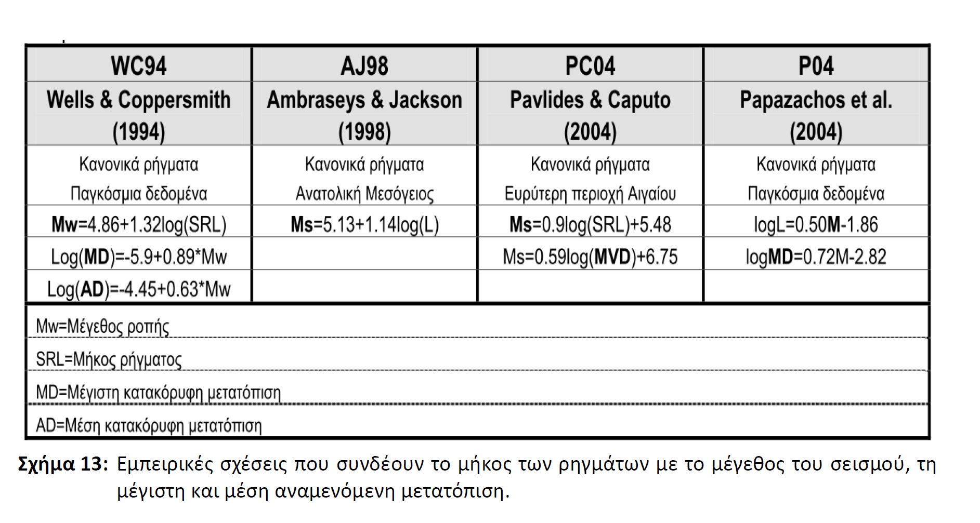
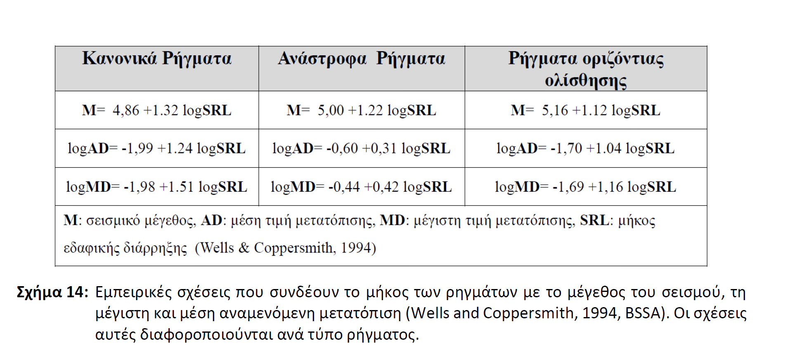

Slide 16
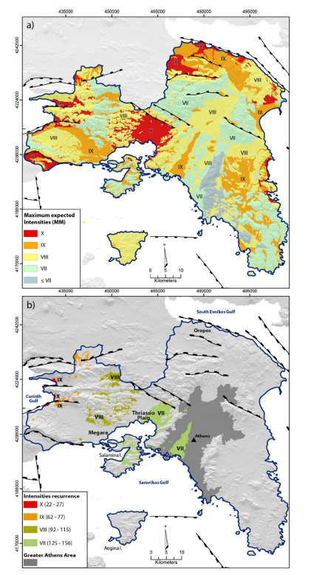
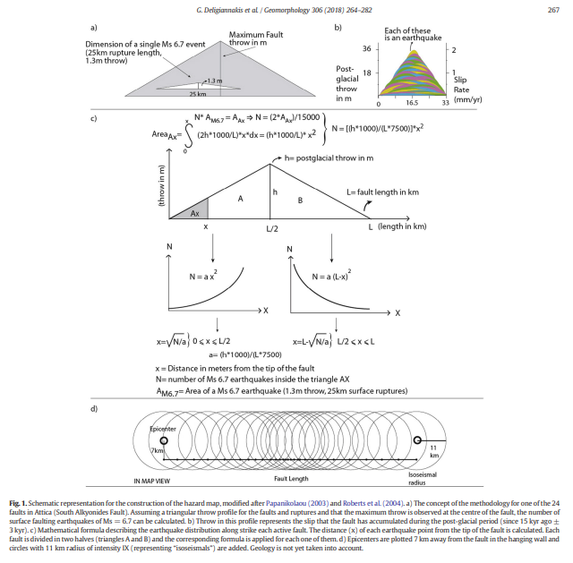

Slide 17
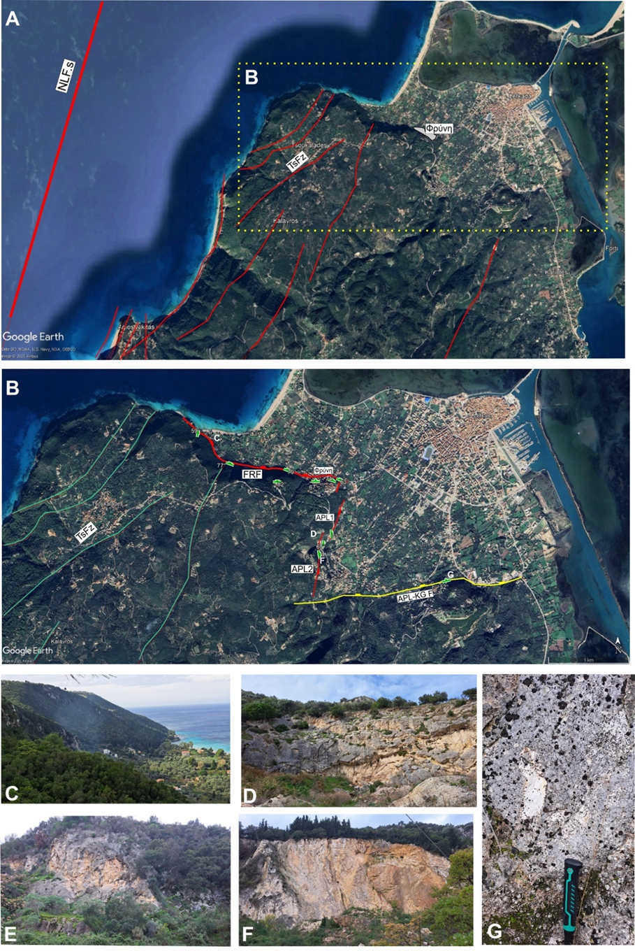

Slide 18
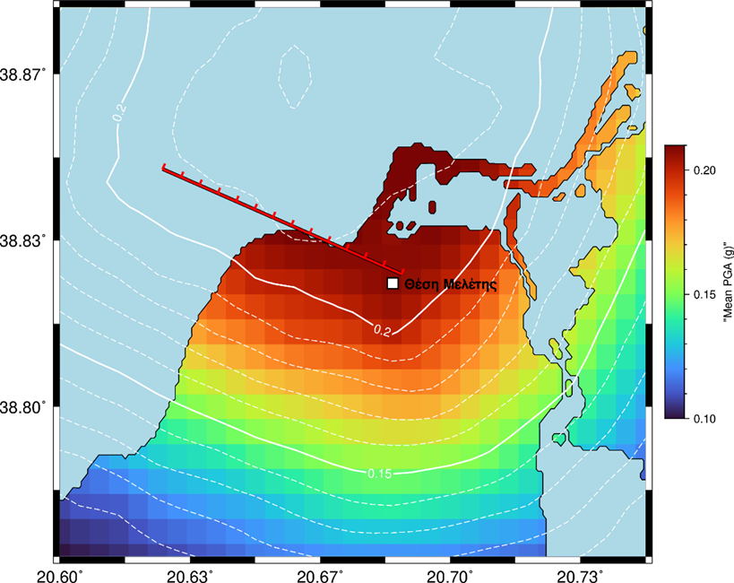
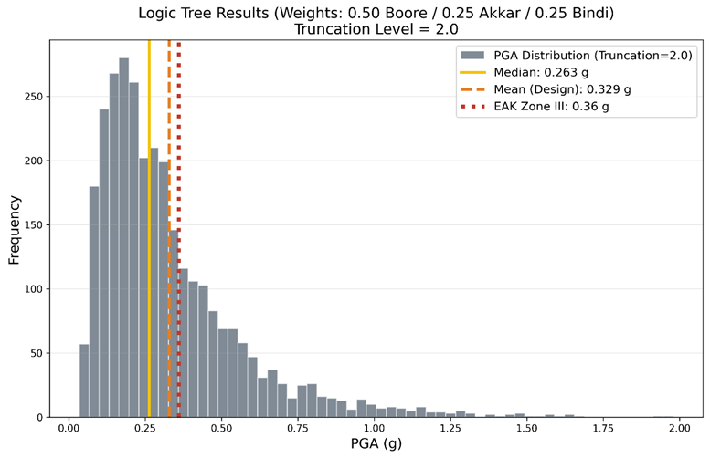
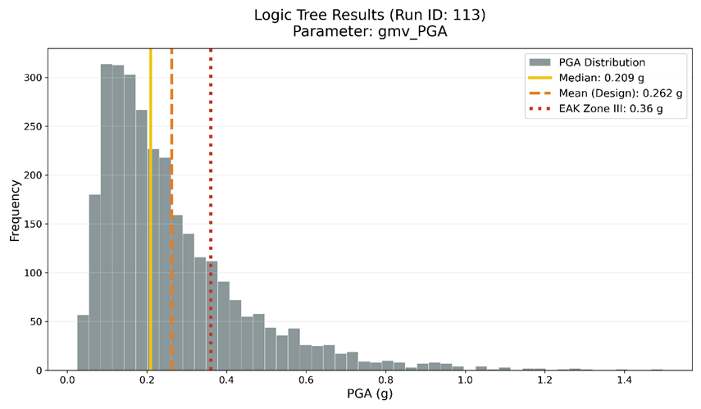
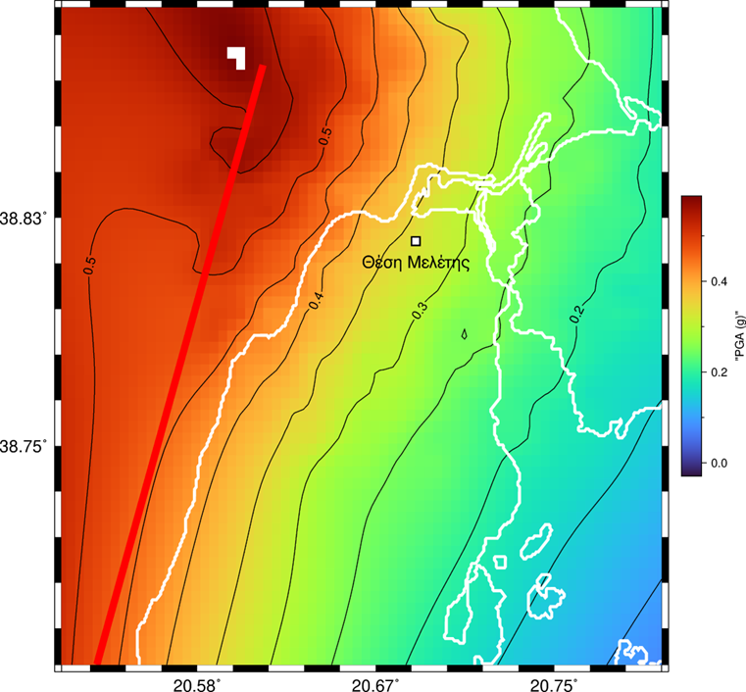
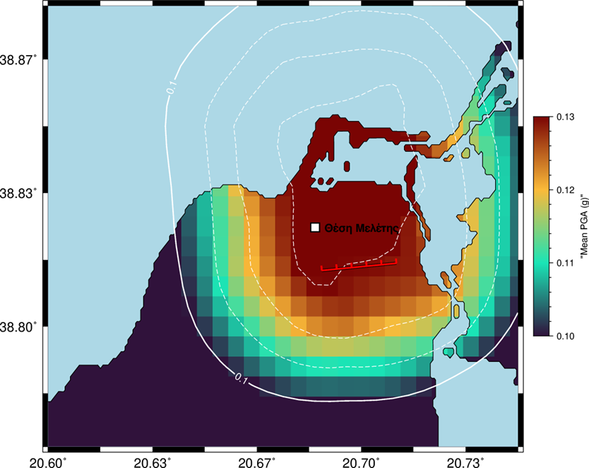
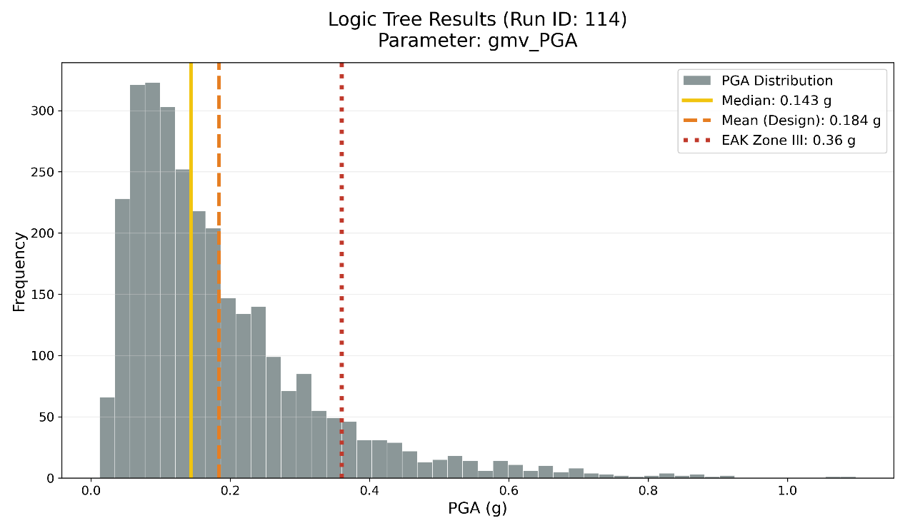
Εκτίμηση της Μέγιστης Εδαφικής Επιτάχυνσης (PGA) στη θέση μελέτης
• Δύο Σενάρια τοπικών σεισμών από τη ρηξιγενή ζώνη Φρύνης-Απόλπαινας-Καλλιγόνι
• Ισχυρό σεισμικό γεγονός από το ρήγμα Κεφαλονιάς – Λευκάδας
Διάμεσος 0.20g, Μέση Τιμή 0.26 g, Τυπική απόκλιση 0.18.
Διάμεσος 0.14g, Μέση Τιμή 0.18 g, Τυπική απόκλιση 0.14.

Slide 19
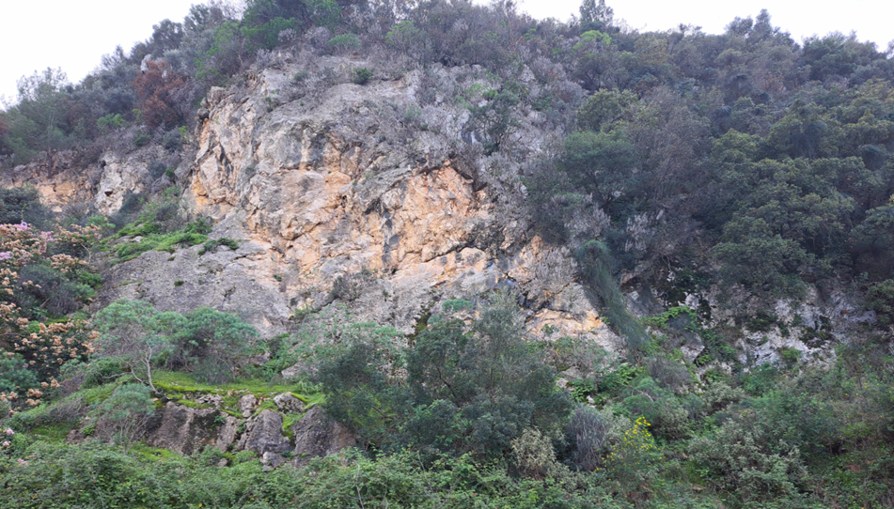
Το κεντρικό τμήμα του κανονικού ρήγματος Φρύνης, με μικρές κατοπτρικές επιφάνειες να διακρινονται στη βάση του πρανούς.
Ο συνδυασμός των κριτηρίων και της υπαίθριας παρατηρήσης χαρακτηρίζουν την ρηξιγενή ζώνη Φρύνης-Απόλπαινας-Καλλιγόνι ως πιθανά ενεργή ζώνη. Η απόσταση των 200 μέτρων της θέσης κατασκευής ως ακτίνα από τα κοντινότερα ίχνη των δυνητικά ενεργών ρηγμάτων Φρύνης και Απόλπαινας, στην βάση (footwall block) των δύο ρηγμάτων με λιθολογία τους βραχώδεις σχηματισμούς των Ασβεστολίθων Παντοκράτορα, θεωρείτε επαρκής και ασφαλής σε ενδεχόμενη πιθανή ενεργοποίηση, μιας και η ελάχιστη επιτρεπτή απόσταση ασφαλείας θεωρείτε η απόσταση των 50-60 μέτρων στη βάση ενός ενεργού κανονικού ρήγματος. Επιπλέον τα επιφανειακά μήκη των ρηγμάτων είναι μικρά και κυμαίνονται από 2-6 km.

